Slide 1
Développement d’un simulateur d’interface graphique à distance
Présenté par Michaël Delhaye
Promoteur : Jean Vanderdonckt

Slide 2
Plan
Objectifs
Résultats
Avantages / Inconvénients
Démo / Exemples

Slide 3
Objectifs
Diffusion de prototypes d’interfaces graphiques
Interpréteur usiXML
Interprétation à distance
Dans le navigateur Internet

Slide 4
Plugin pour navigateur ?
Plugin implémenté en langage C
Peu de bibliothèques disponibles
Tout le rendu graphique doit être écrit
Une version par plateforme et navigateur
Installation à réaliser côté client + mises à jour

Slide 5
Extension pour navigateur ?
Extension programée en javascript
Dépend du navigateur
Ne permet pas de prendre en charge de nouveaux formats de fichiers
Possibilité de peut-être appliquer un style aux fichiers XML mais solution peu “propre”
Même problème d’installation / mise à jour

Slide 6
Résultats

Slide 7
Solution
Utilisation du moteur de rendu du navigateur
Interprétation côté serveur
Interprétation par le navigateur du code généré

Slide 8
HTML & CSS insuffisant
Nombreux widgets indisponibles :
  Barre de progression
  Sélecteur de date
  Sliders
  Boîtes de dialogue
  …
Pas de redimenssionnement possible

Slide 9
Solution jQuery
HTML
Conteneurs et widgets interprétés
jQuery
CSS

Slide 10
Architecture
Interpréteur réalisé en architecture client / serveur
Langage PHP côté serveur
Pattern MVP

Slide 11
Pattern MVP
Côté client
Côté serveur
Présentateur
Réception des requêtes HTTP
Classes usiXML
Vue
Accueil de l’application
Fichiers source usiXML
Interraction avec le modèle
Modèle
Fenêtres interprététes sous forme HTML avec CSS & JS
Conversion, transfert & listage
Invocation des templates
Vue
Templates

Slide 12
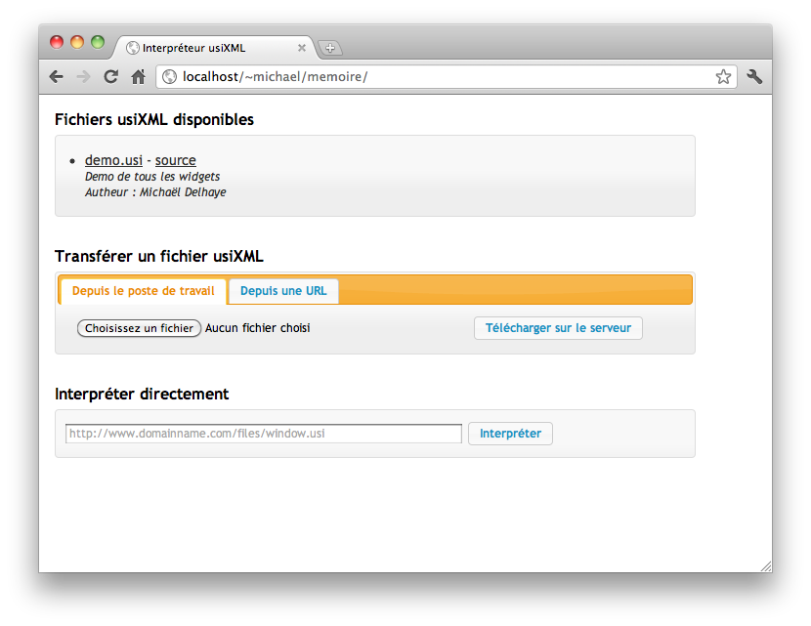

Slide 13
Conteneurs pris en charge
Window
Box
BorderBox (T,L,C,R,B)
flowBox
space

Slide 14
Widgets pris en charge
inputText
outputText
button
toggleButton
radioButton
checkBox
slider
cursor
comboBox
filePicker
progressionBar
datePicker

Slide 15
Avantages / Inconvénients

Slide 16
Inconvénients
Nécessité d’un serveur (web+php)
Interprétation hors-ligne pas possible

Slide 17
Qualités logiciel
Pas d’installation côté client
Pas de mises à jour à diffuser
Peu de pré-requis côté serveur
Autres modes d’interprétation envisageables
Maintenance facilitée

Slide 18
Fonctionnement à distance
Interprétation à distance :
  d’un fichier se trouvant sur le serveur
  d’un fichier présent à une URL distante
Interprétation via URL
http://interpreteur.com/?view=<url_fichier_usi>

Slide 19
Démo / Exemples

Slide 20
Questions / réponses

